Slide 1
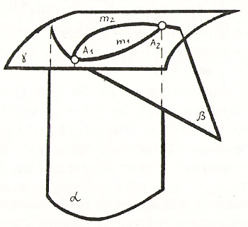
Üstleriň özara kesişmekleri
Umumy düşünje. Durmuşda özara kesgitli baglanyşykda bolan üstler bilen elmydama iş salyşylýar. Şol üstler biri-biri bilen belli bir baglanyşykly bolup, mysal üçin, özara kesişip haýsy hem bolsa bir predmetiň obrazyny (şekilini) düzýärler hem-de iki üste hem degişli bolan kesişme çyzygyny emele getirýärler. Şol kesişme çyzygy boýunça bir üst beýleki bir üste geçýär. Şonuň üçin kesişme çyzygyna kä halatda geçme çyzygy hem diýilýär.

Slide 2
Iki üstüň kesişme çyzygyny tapmaklyk meselesini doly işlemeklik
üçin aşakdakylary ýerine ýetirmeli.
A. Iki üste hem degişli bolan umumy nokatlary tapmaklyk.
B. Tapylan umumy nokatlary yzygiderli birleşdirmeklik.
Ç. Emele gelen çyzyklaryn görünýänligini kesgitlemeklik gerek.

Slide 3
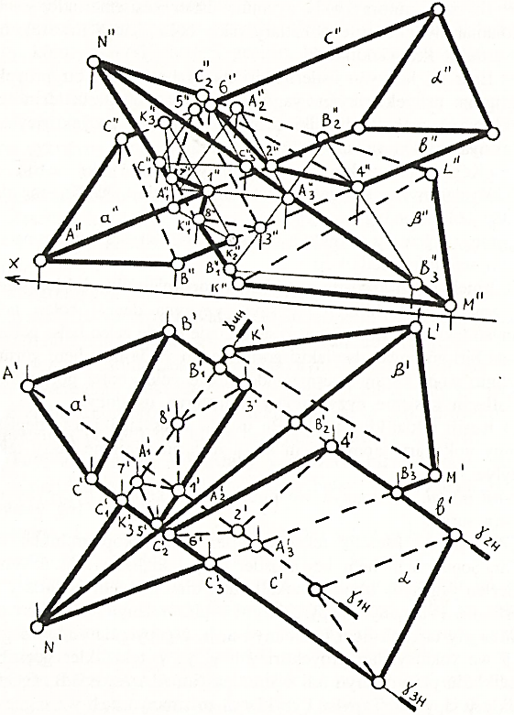

Slide 4
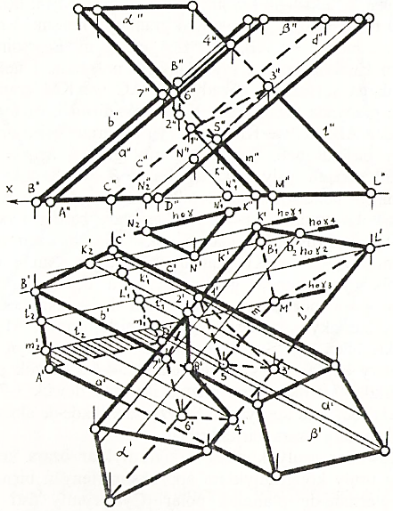

Slide 5
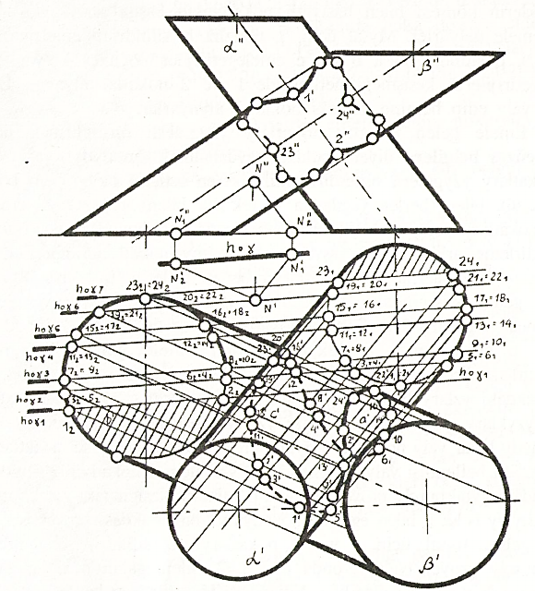

Slide 6
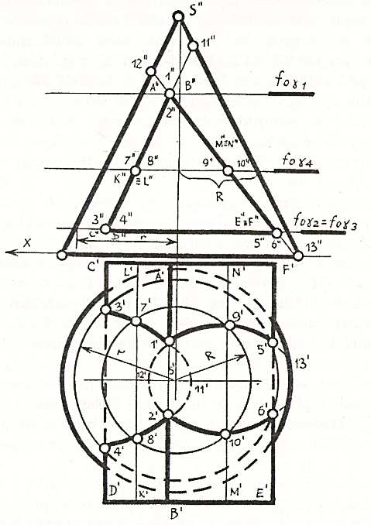

Slide 7
